Slide 1
République Algérienne Démocratique et Populaire
Aide
Actualités
veille
Formation
Recherche
Connexion
Tutoriel SNDL
Ministère de l’Enseignement Supérieur
et de la Recherche Scientifique-MESRS
Centre de Recherche sur l’Information
Scientifique et Technique- CERIST
Système Nationale de Documentation en Ligne- SNDL © 2014

Slide 2



Instructions d’utilisation de ce Tutoriel
Suite d’une action.
Explication d’un exemple, information supplémentaire.
Avertissement.
Astuce.

Slide 3
Connexion
Tutoriel SNDL

Slide 4
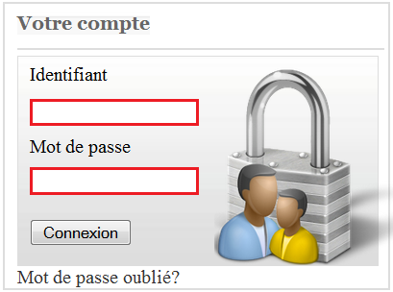

Connexion
Nouveau utilisateur SNDL
Allez au site du portail SNDL: www.sndl.cerist.dz
Sur la barre du menu principal cliquez sur : Connexion
Introduisez l’Identifiant et le Mot de passe qui vous ont été attribués par votre bibliothèque ou votre laboratoire de recherche.
Pour des raisons de sécurité, une fois vos informations de connexion sont introduites, le système vous demandera de changer votre Mot de passe.

Slide 5
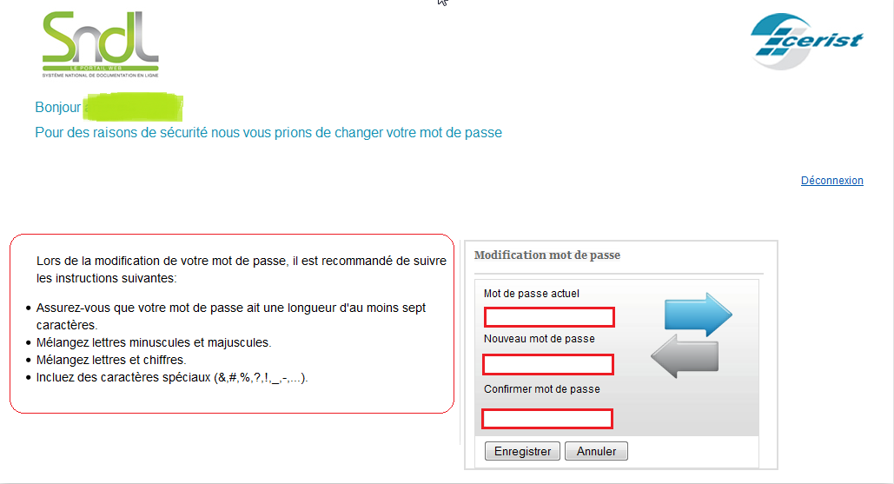

Connexion
Saisissez votre Mot de passe actuel, introduisez votre nouveau Mot de passe en respectant minutieusement les instructions exigées par le système , confirmez-le une 2ème fois puis enregistrez.
Le système vous dirigera directement vers votre espace personnel.

Slide 6
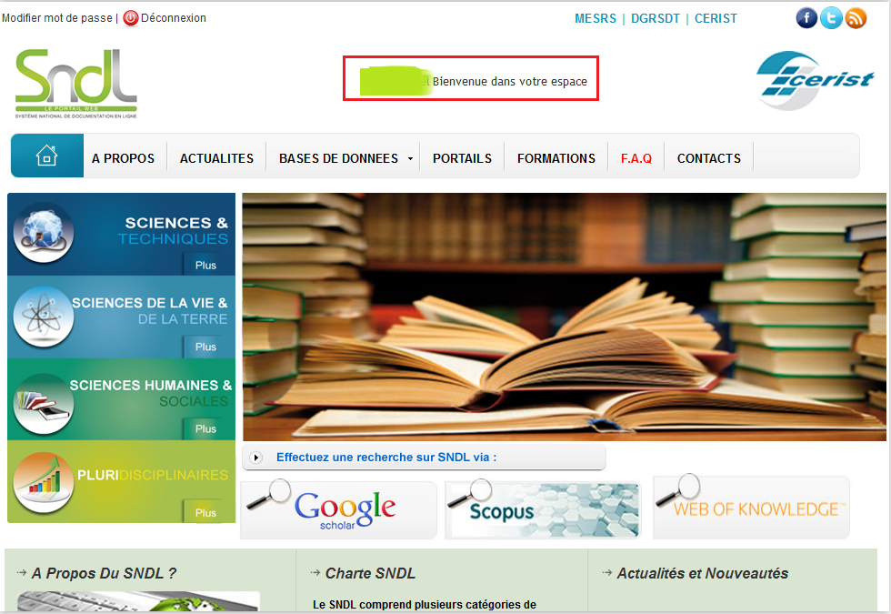
Connexion
Pour vous déconnecter cliquez sur déconnexion en haut de la page.
Pour modifier votre mot de passe cliquez sur Modifier mot de passe en haut de la page.
Le Compte Utilisateur SNDL est personnel ,le Mot de passe ne doit pas être communiqué à d’autres personnes.

Slide 7
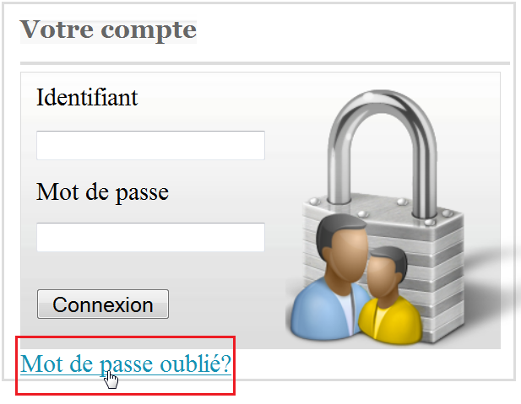
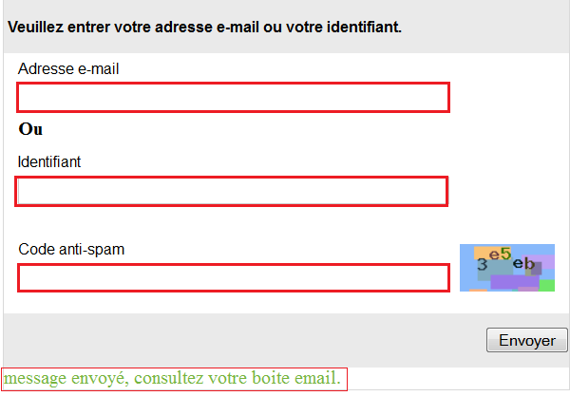
Connexion
Mot de passe oublié?
En bas du masque de saisie de vos informations de connexion cliquez sur : Mot de passe oublié ?
Introduisez votre Adresse e-mail ou votre Identifiant , le Code anti-spam puis envoyer.
Si les informations saisies sont correctes, un message contenant un lien d’obtention d’un nouveau Mot de Passe sera envoyé à votre boite e-mail.
Si les informations saisies sont erronées , le système vous demandera de contacter le webmaster à l’adresse: csndl@mail.cerist.dz

Slide 8
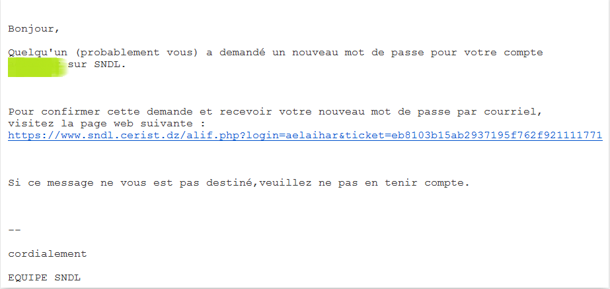

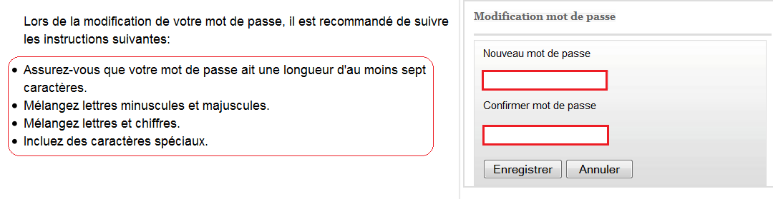
Connexion
Allez à votre boite e-mail.
Cliquez sur le lien d’obtention d’un nouveau Mot de passe.
Introduisez votre nouveau Mot de passe en respectant minutieusement les instructions exigées par le système , confirmez-le une 2ème fois puis enregistrez.
Si votre nouveau Mot de passe est conforme aux instructions exigées par le système s vous serez rediriger automatiquement vers votre espace personnel.
Le lien d’obtention d’un nouveau Mot de passe n’est utilisable qu’une seule fois

Slide 9
Recherche
Tutoriel SNDL

Slide 10



Recherche
Le SNDL propose à ses usagers deux modes de recherche:
Recherche Directe via le moteur de recherche de la base de données interrogée.
Recherche Indirecte via trois moteurs de recherche reconnus.
Il leur offre , également, un accès direct aux Portails Documentaires Nationaux développés par le CERIST en collaboration avec les BU :
Accès aux Portails Documentaires Nationaux

Slide 11

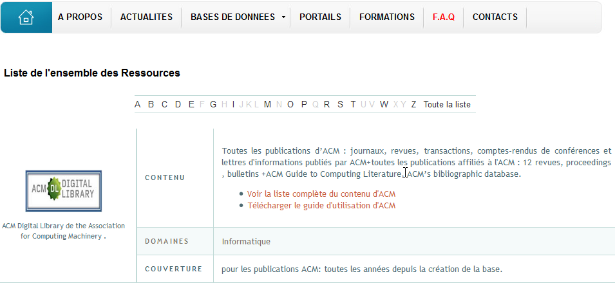
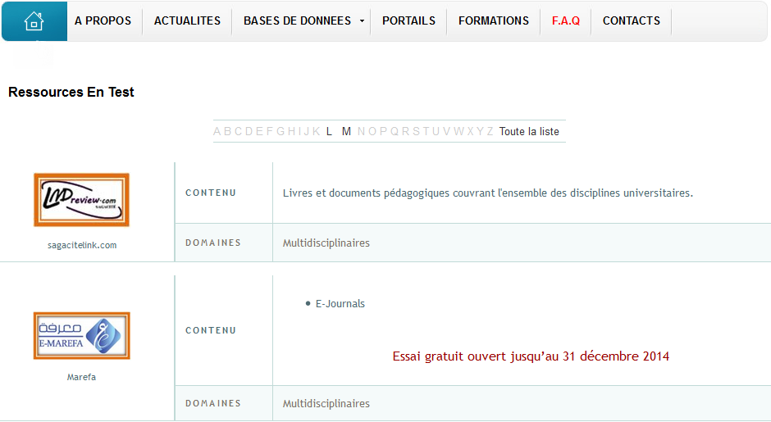
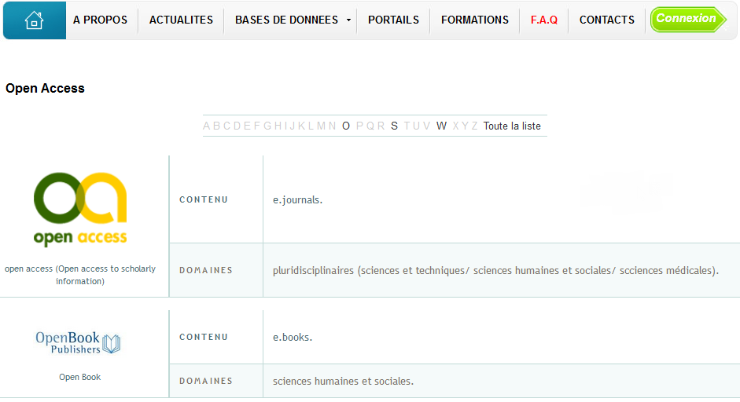

Recherche
Recherche Directe
Deux entrées permettant l’accès aux Ressources SNDL
Entrée par Mode d’ Accès ( abonnement, Test ou Libre)
Connectez-vous à SNDL avec votre Identifiant et votre Mot de Passe;
Sur la barre du menu principal, cliquez sur la rubrique: BASES DE DONNEES ;
Cliquez sur la catégorie de votre choix: RESSOURCES (BdDs acquises via abonnement) , BdDs EN TEST (BdDs ouvertes pour une période d’essai limitée) ou OPEN ACCESS (BdDs en Libre Accès).
Un listing de bases de données appartenant à la catégorie que vous avez choisie s’affiche, à partir duquel vous pouvez accéder à la base de données qui vous intéresse.
Au niveau de chaque catégorie, les bases de données sont classées par ordre alphabétique pour faciliter leur repérage .
Vous n’avez pas besoin de vous loguer sur SNDL pour accéder aux bases de données en Open Access (Libre accès) .

Slide 12
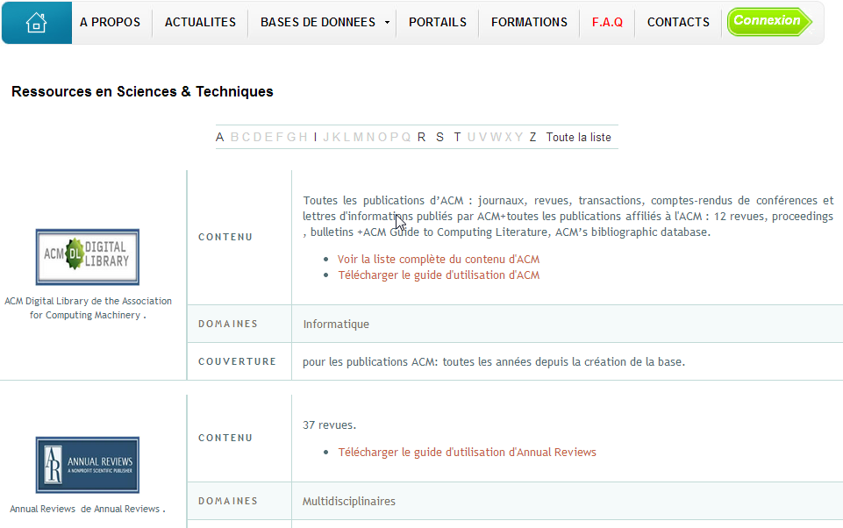

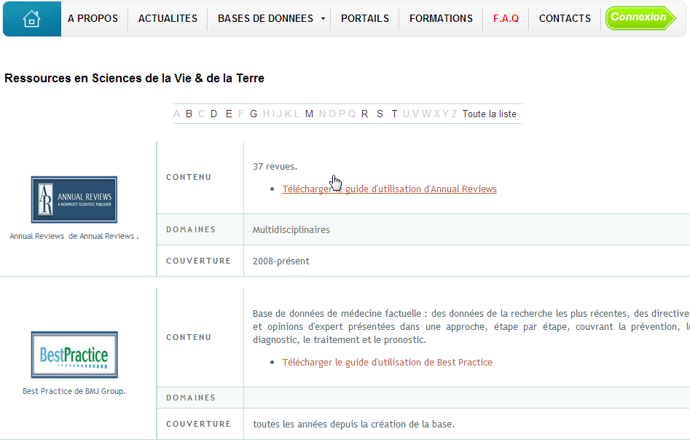
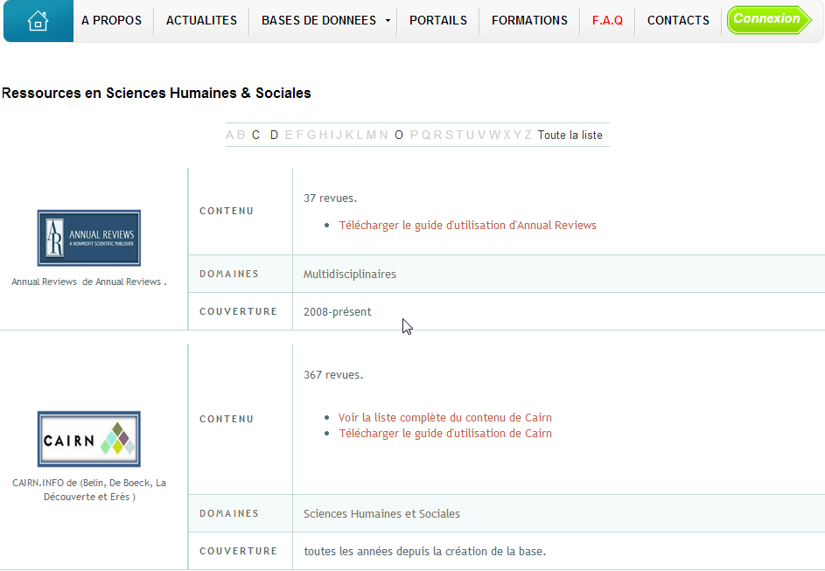
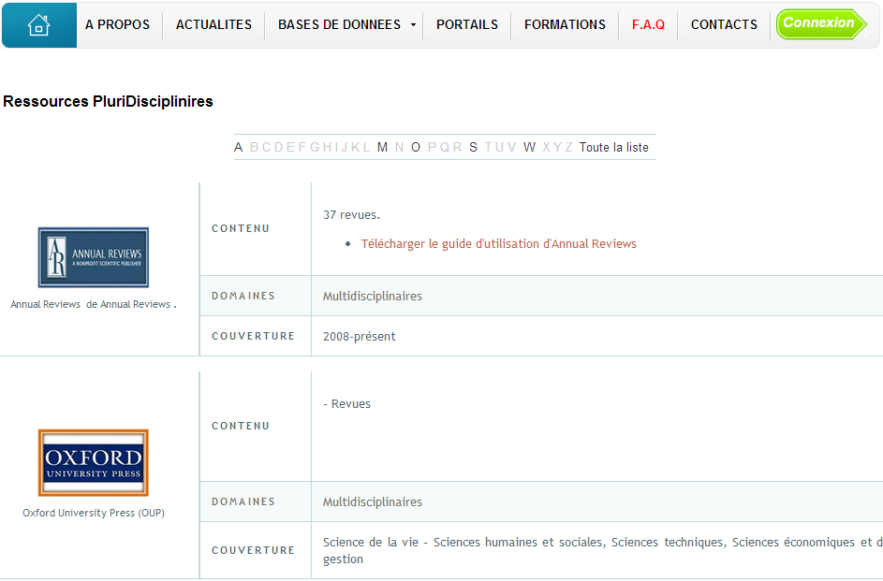
Recherche
Entrée par Discipline
Connectez-vous à SNDL avec votre Identifiant et votre Mot de Passe;
Sur la gauche de la page d'accueil, cliquez sur une discipline donnée: SCIENCES & TECHNIQUE, SCIENCE DE LA VIE & DE LA TERRE, SCIENCES HUMAINES & SOCIALES ou PLURIDISCIPLINAIRE.
Un listing de bases de données couvrant la discipline choisie s’affiche, à partir duquel vous pouvez accéder à la base de données qui vous intéresse.
Au niveau de chaque catégorie, les bases de données sont classées par ordre alphabétique pour faciliter leur repérage .

Slide 13
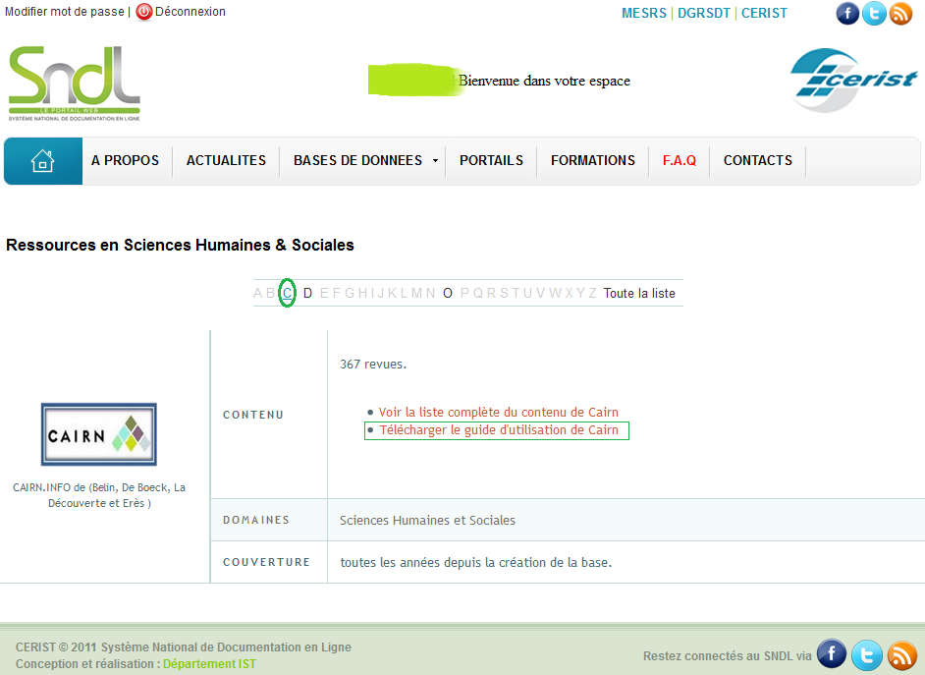
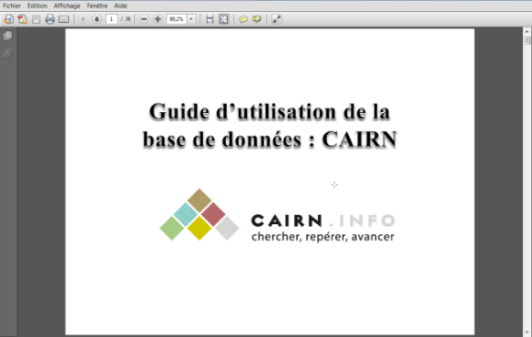
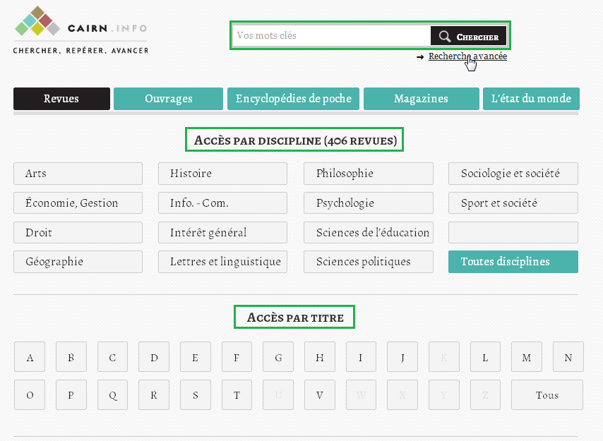
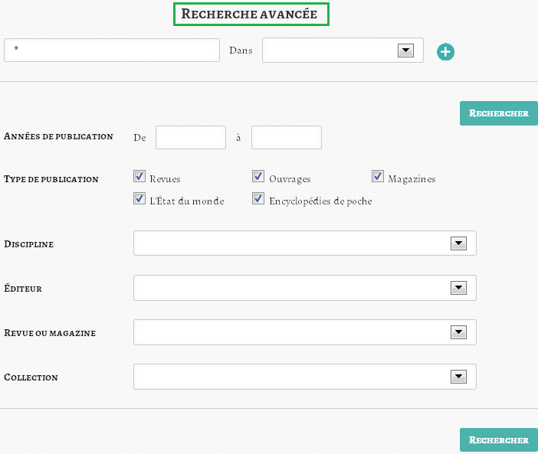
Recherche
Dans le présent exemple, nous avons choisi d’accéder aux ressources couvrants la discipline : SCIENCE HUMAINES & SOCIALES; pour repérer facilement la base de données « CAIRN » que nous voulons interroger , nous avons cliqué sur la lettre : « C » puis sur le logo de la base.
Une fois sur « CAIRN », on peut effectuer une recherche simple ou avancée, directe par discipline ou par titre…
Chaque bases de données à ses propres modes de recherche .
À côté de chaque base de données est mis à votre disposition son guide d’utilisation

Slide 14
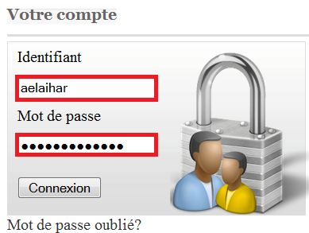


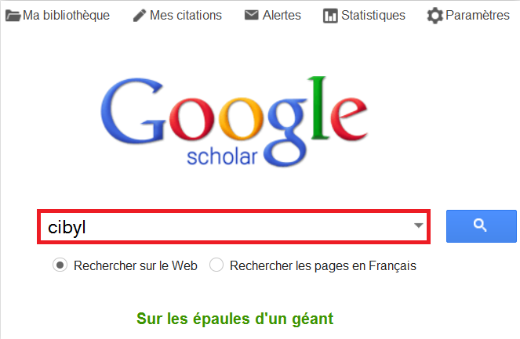
Recherche
Recherche Indirecte
Afin d’optimiser votre temps de recherche, le SNDL met à votre disposition trois moteurs de recherche au niveau de la page d’accueil ,à savoir: Google Scholar, Scopus et WEB OF KNOWLEDGE.
Recherche via Google Scholar
Connectez-vous à SNDL avec votre Identifiant et votre Mot de Passe;
Cliquez sur l’icône de Google Scholar ;
Saisissez le Mot Clé correspondant à votre recherche;
Lancez votre requête.
Le Mot Clé que nous avons utilisé dans notre présent exemple est un terme appartenant au domaine de l’informatique : cibyl.
Une fois votre requête lancée ,Google Scholar va interroger toutes les bases de données et le résultat va s’afficher dans une page selon la même configuration habituelle du moteur de recherche public Google.

Slide 15
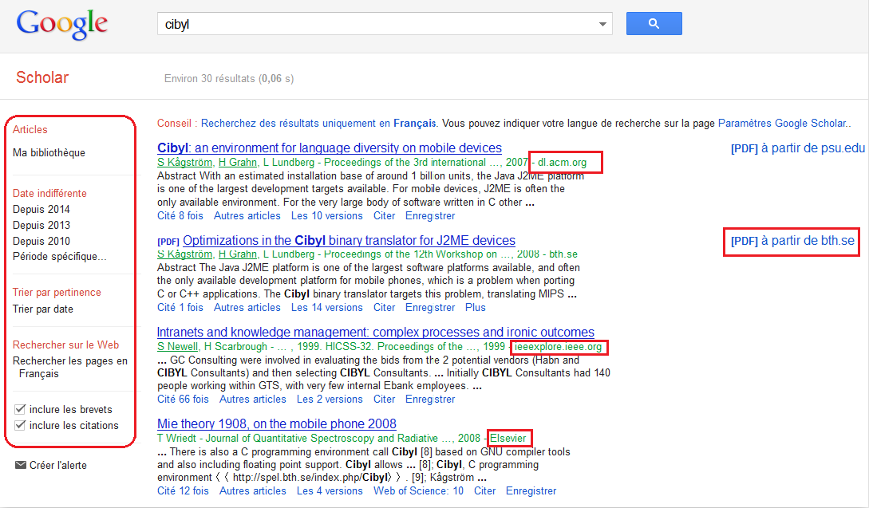
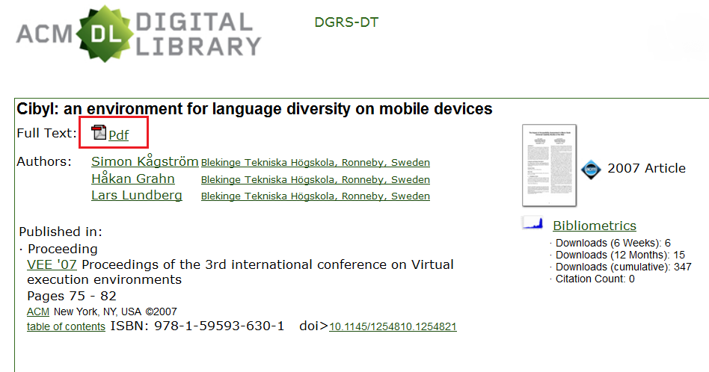



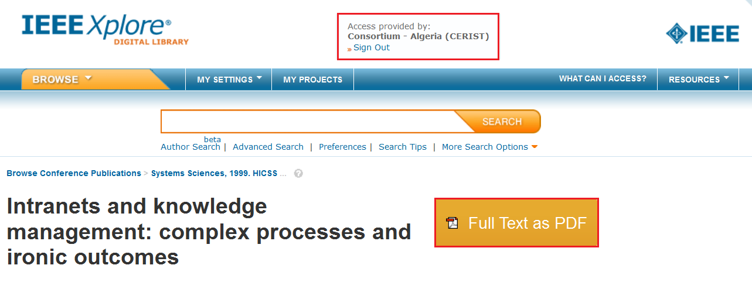

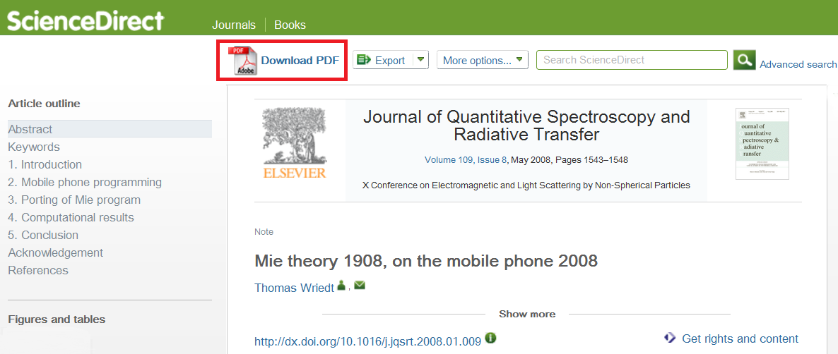
Recherche
Si vous cliquez sur le Titre d’un Article donné vous serez dirigé vers sa page dans le site de son éditeur. Quatre cas sont possibles:
1- Le SNDL est abonné à cette base de données et l’Article recherché est couvert par cet abonnement dans ce cas là vous pouvez le visualiser et éventuellement le télécharger.
2- L’Article recherché est en libres accès (Open access) et dans ce cas là aussi vous pouvez le visualiser et éventuellement le télécharger.
3- Le SNDL est abonné à cette base de données mais l’Article recherché n’est pas couvert par cet abonnement et dans ce cas vous ne pouvez ni le visualiser ni le télécharger.
4- Le SNDL n’est pas abonné à cette base de données et dans ce cas là aussi vous ne pouvez ni visualiser l’ Article recherché ni le télécharger.
Le menu à gauche de l’écran de la page de résultat vous permet de raffiner la votre recherche.

Slide 16


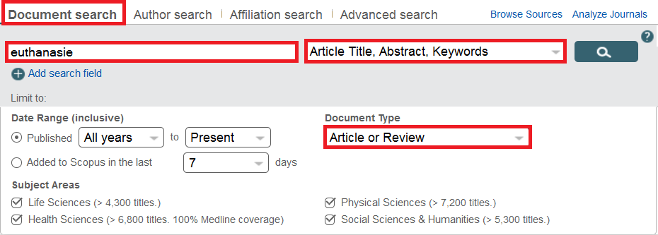
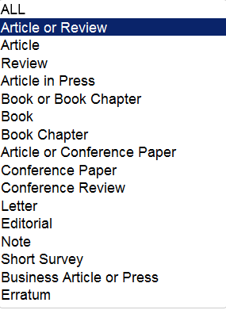
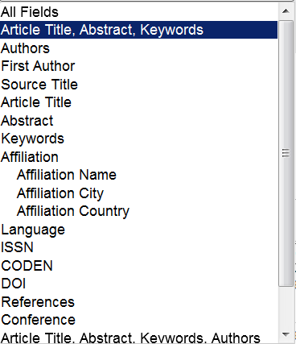
Recherche
Recherche via Scopus
Connectez-vous à SNDL avec votre Identifiant et votre Mot de Passe;
Cliquez sur l’icône de Scopus;
Choisissez l’onglet Document search ou Advenced search;
Effectuez une recherche générale à l’aide d’un ou deux Mots-clés ou lancez une recherche plus précise, en la limitant à certaines dates, à un type de document ou à un domaine.
En plus de la recherche de document (Document search) et de la recherche avancée (Advanced search), le masque de recherche de Scopus vous permet d’effectuer deux autres types de recherche: Recherche d’auteur et Recherche d’ affiliation .
Dans notre présent exemple nous avons choisi d’effectuer une recherche de document avec un Mot Clé appartenant au domaine de la médecine : Euthanasie; en limitant notre recherche au niveau de : Article Title, Abstract, Keywords et à un type de document: Article or review.

Slide 17
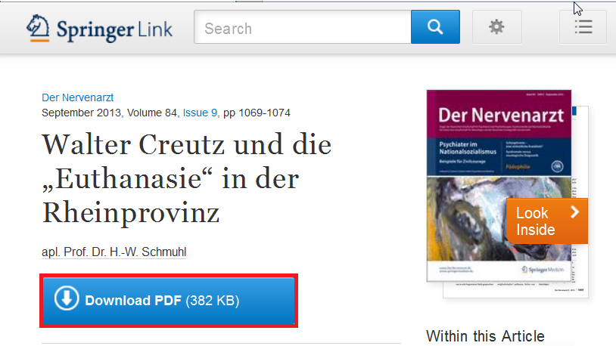
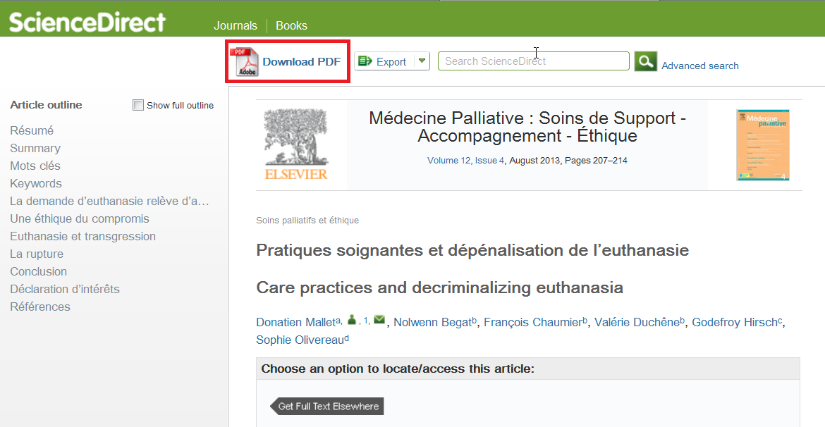
Recherche
Sur la page de résultats ,lorsque vous survolez la case d’un Titre donné avec
le curseur cette dernière s’illumine et des liens hypertextes apparaissent en dessous.
Si vous cliquez sur le lien « View at Publisher » vous serez guidé vers le texte intégral de l’Article dans le site de son éditeur .Si le SNDL est abonné à la BdD de cet éditeur et si l’Article en question est couvert par l’abonnement SNDL vous pouvez ,dans ce cas là, le télécharger.
Le lien « View at Publisher » n’apparait pas sous tous les Titres d’articles.
Le menu à gauche de l’écran de la page de résultats vous permet de raffiner encore plus votre recherche.

Slide 18
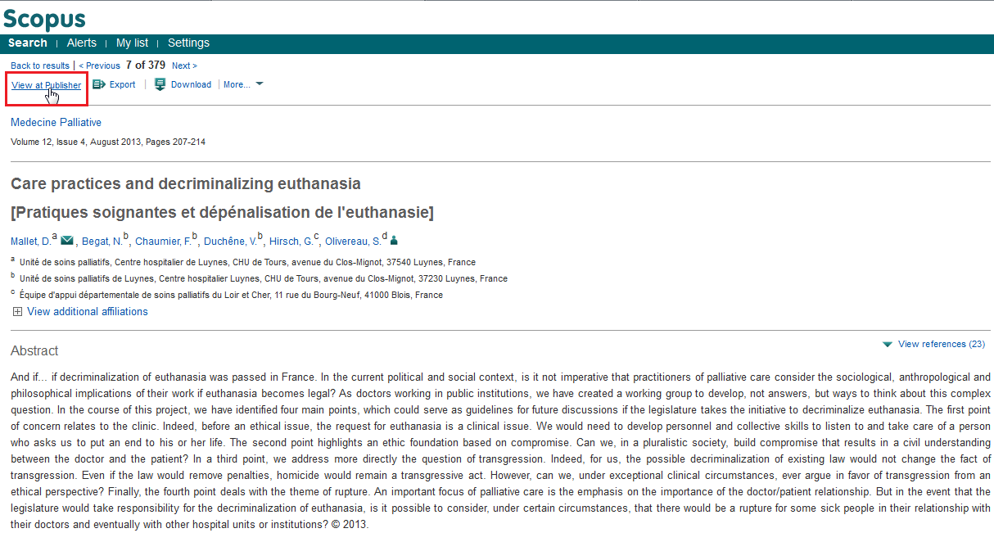
Recherche
Toujours sur la page de résultats, en cliquant sur un Titre d’un Article de votre choix vous serez guidé vers la notice bibliographique détaillée de ce dernier , ainsi vous pouvez juger de l’importance ou non de cet Article pour l’étude que vous menez. Si ce dernier se révèle intéressant, vous pouvez, dans ce cas là, le visualiser (et éventuellement, le télécharger) chez son éditeur en suivant le lien « View at Publisher »se trouvant ,cette fois-ci , au niveau du coin supérieur gauche de la notice bibliographique de l’Article.
Toutes les notices bibliographiques ne comportent pas le lien « View at Publisher ».

Slide 19

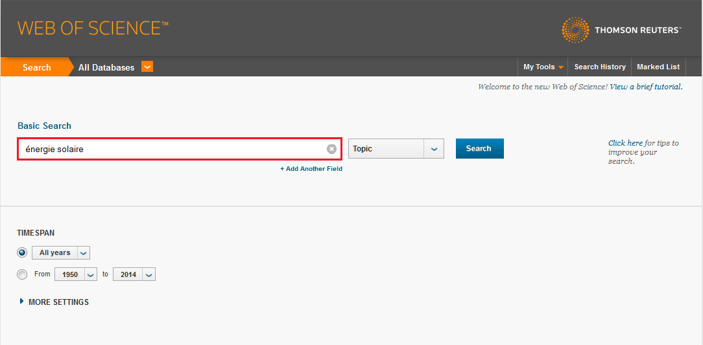
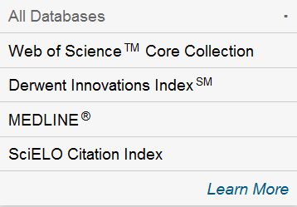
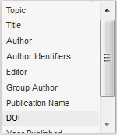
Recherche
Recherche via Web Of Knowledge
Connectez-vous à SNDL avec votre Identifiant et votre Mot de Passe;
Cliquez sur l’icône de Web Of Knowledge;
Effectuez une recherche générale ou précise à l’aide d’un ou plusieurs Mots-clés.
Dans notre présent exemple nous avons choisi d’effectuer une recherche dans toutes les BdDs du Web Of Knowledge :All Databases; à l’aide d’un Mot Clé appartenant au domaine de la physique : énergie solaire; en la limitant au niveau de : Topic.
Tous les Articles indexés dans Web Of Knowledge n’ont pas un résumé en langue française. Pour avoir plus de résultats, il faut effectuer vos recherches en langue anglaise.
Si vous ne connaissez pas l’équivalent anglais de votre Mot clé cherchez-le dans le grand dictionnaire terminologique.

Slide 20
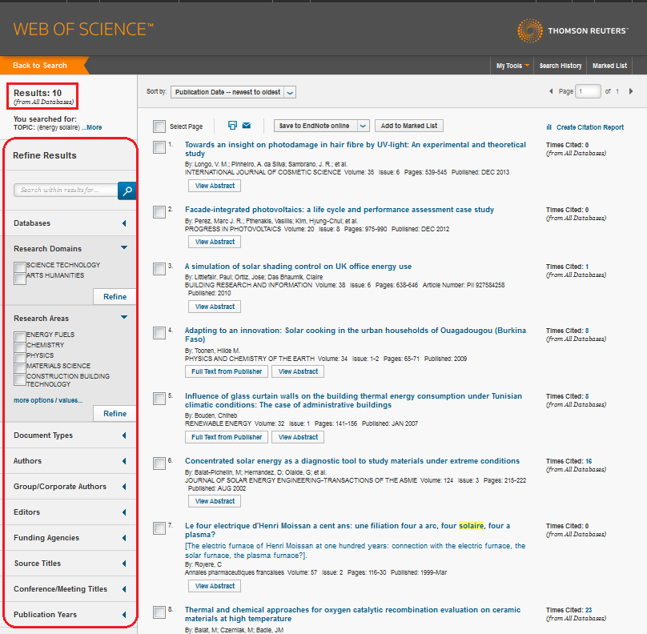
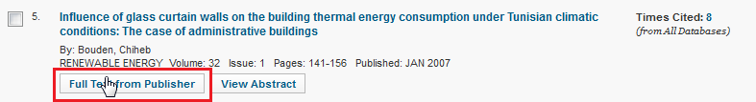
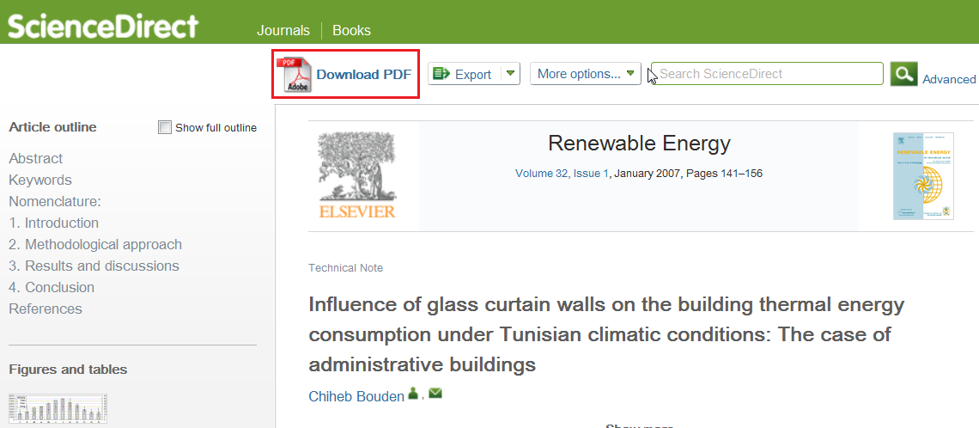
Recherche
Sur la page de résultats , sous certains Titres d’Article , vous trouverez le bouton
« Full text from Publisher ». Si vous cliquez dessus vous serez guidé vers le texte intégral de l’Article dans le site de son éditeur .Si le SNDL est abonné à la BdD de cet éditeur et si l’Article en question est couvert par l’abonnement SNDL vous pouvez ,dans ce cas là, le télécharger. De même lorsqu’il s’agit d’un Article en libre accès (Open Access).
Le menu à gauche de l’écran de la page de résultats vous permet de raffiner encore plus votre recherche.
Vous pouvez retrouver le texte intégral d’un Article qui vous intéresse même en l’absence du bouton « Full text from Publisher », et ce, grâce à son DOI * comme démontré ci-après.
* DOI (Digital Object Identifier): « mécanisme d'identification de ressources numériques…Le DOI d'un document permet notamment une identification pérenne de celui-ci. Par exemple, il permet de pouvoir retrouver l'emplacement d'un document en ligne si son URL a changé… »(In Wikipédia)

Slide 21
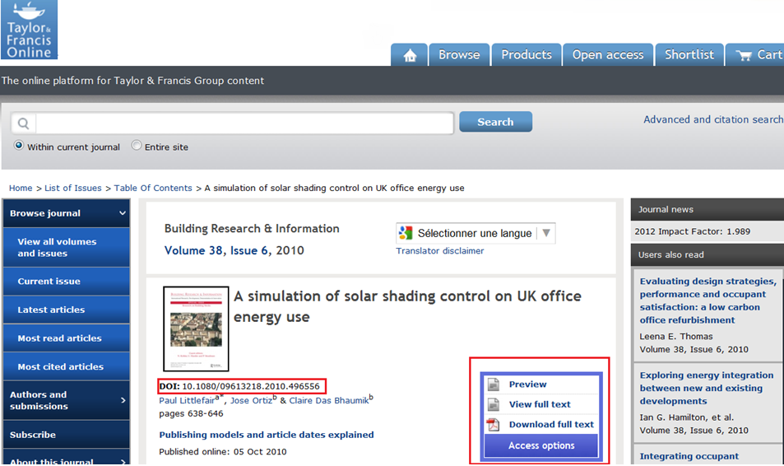
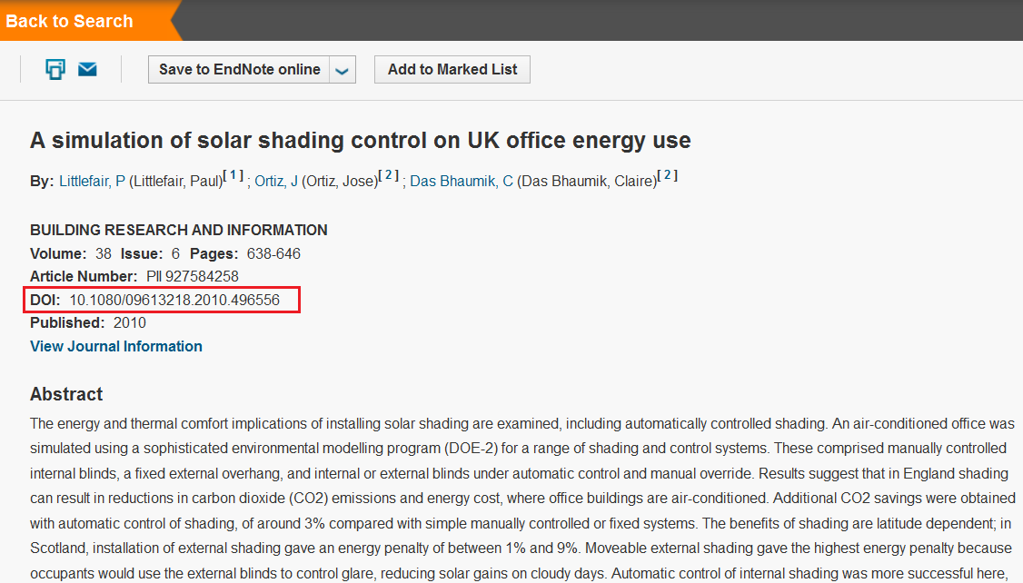
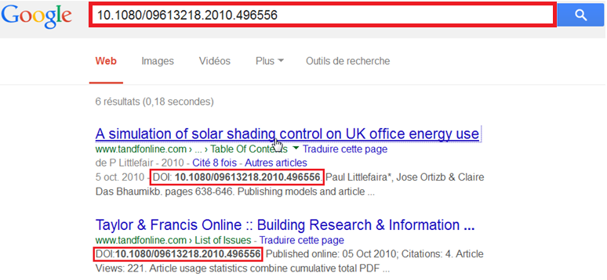


Recherche
Sur la page de résultats, en cliquant sur un Titre qui vous intéresse mais qui ne vous donne pas la main pour consulter son texte intégral chez l’éditeur, vous serez dirigé vers sa notice bibliographique. Copiez le DOI de l’Article depuis cette dernière et collez-le dans le champs de recherche de n’importe quel moteur de recherche public exemple Google. L’ Article sera immédiatement localisé et s’il se trouve qu’il est couvert pas l’abonnement SNDL ou qu’il est en libre accès (Open Access) vous pourrez, dans ces deux cas de figure, le parcourir ou même le télécharger.

Slide 22
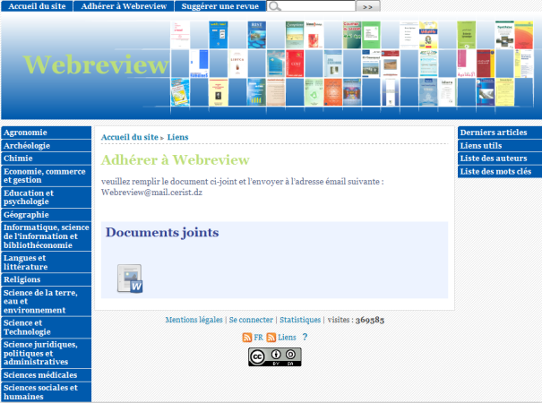
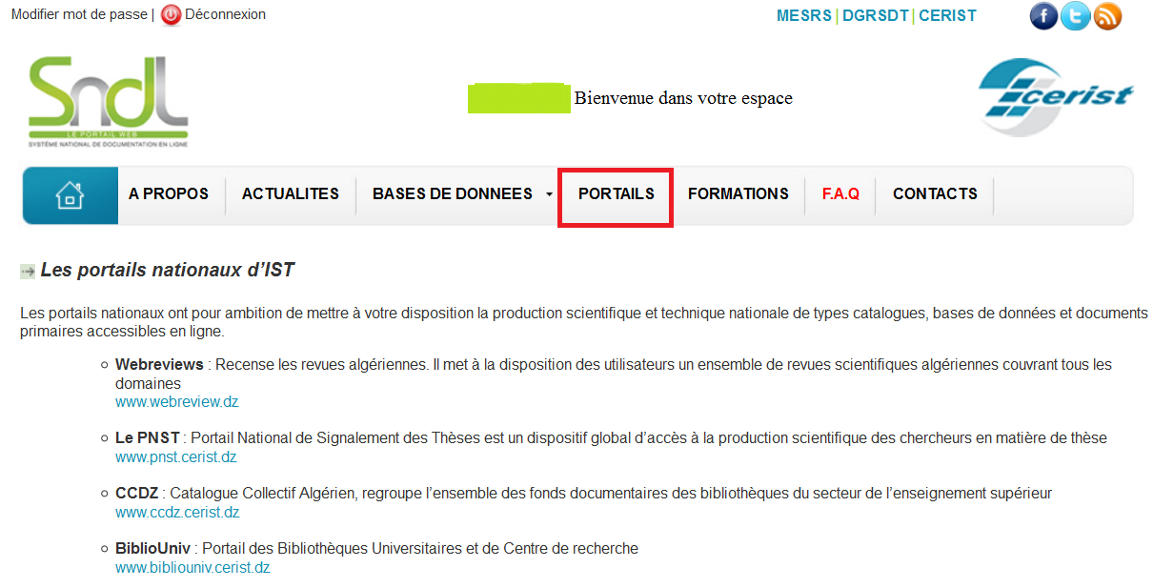

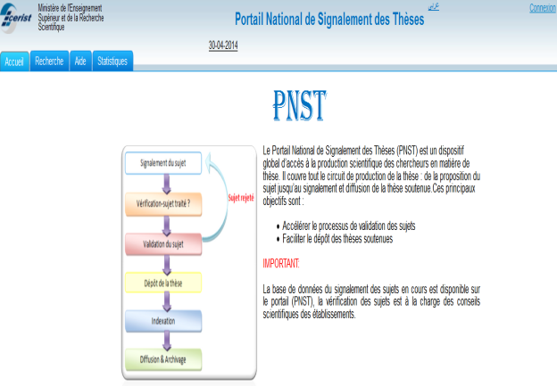
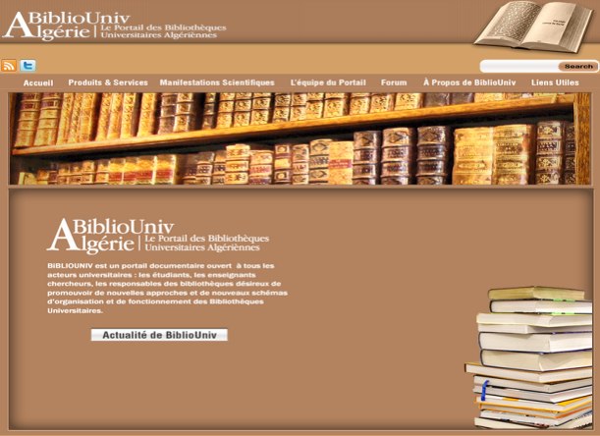
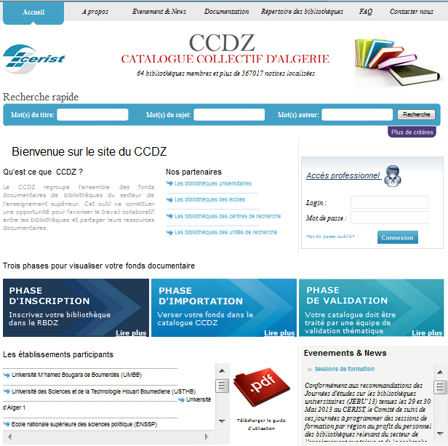
Recherche
Accès aux Portails Documentaires Nationaux
Donne accès aux revues scientifiques algériennes
Donne accès aux thèses algériennes
Sur la barre du menu principal cliquez la rubrique : PORTAILS.;
Cliquez sur l’url de n’importe quel portail: Webreviews, PNST, CCDZ ou BibliUniv.
Tous ces portails sont en Open Access sauf le PNST, il faut se loguer d’abord sur SNDL pour pouvoir accéder aux textes intégraux des thèses.
Espace virtuel destiné aux professionnels des sciences de l’information .
Donne accès à plus de 567017 notices bibliographiques localisées dans 64 bibliothèques universitaires.

Slide 23
Formation

Slide 24
Formation
Le SNDL déploie des moyens humains et logistiques pour assurer à ses utilisateurs des formations sur site sur l’utilisation des ressources électroniques qu’il offre.
des formateurs se déplacent dans les locaux des établissements universitaires et de recherche pour dispenser des formations ciblées et adaptées selon les disciplines et thématiques scientifiques étudiées.
L’annonce de toute nouvelle formation se fait via:
La Rubrique ACTUALITÉS du site SNDL
La Page facebook du SNDL
La Page twitter du SNDL
L’ Email
Le programme de toute formation quant à lui est détaillé dans la rubrique FORMATIONS

Slide 25
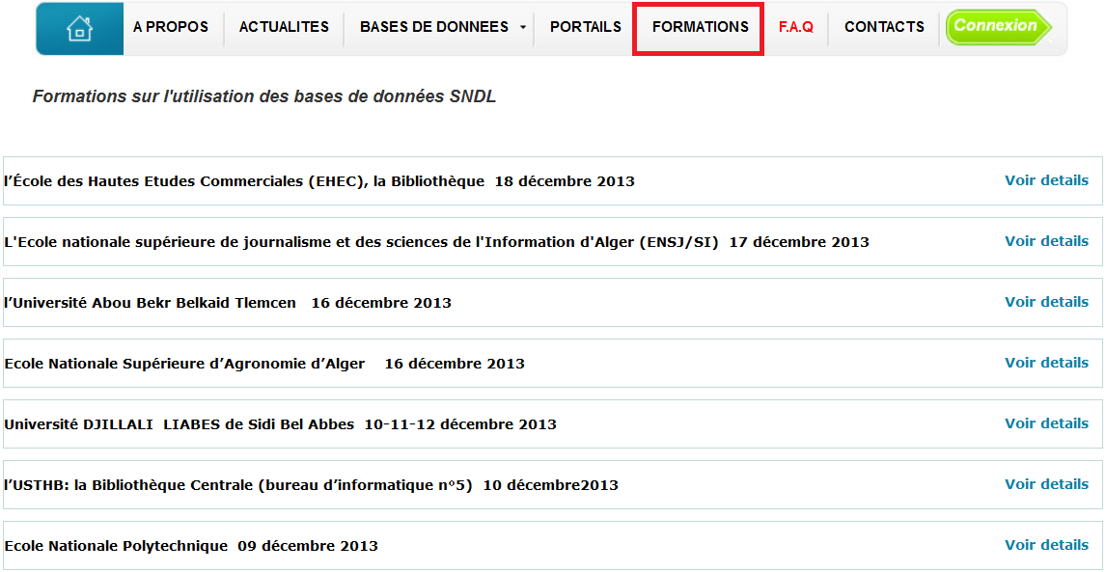
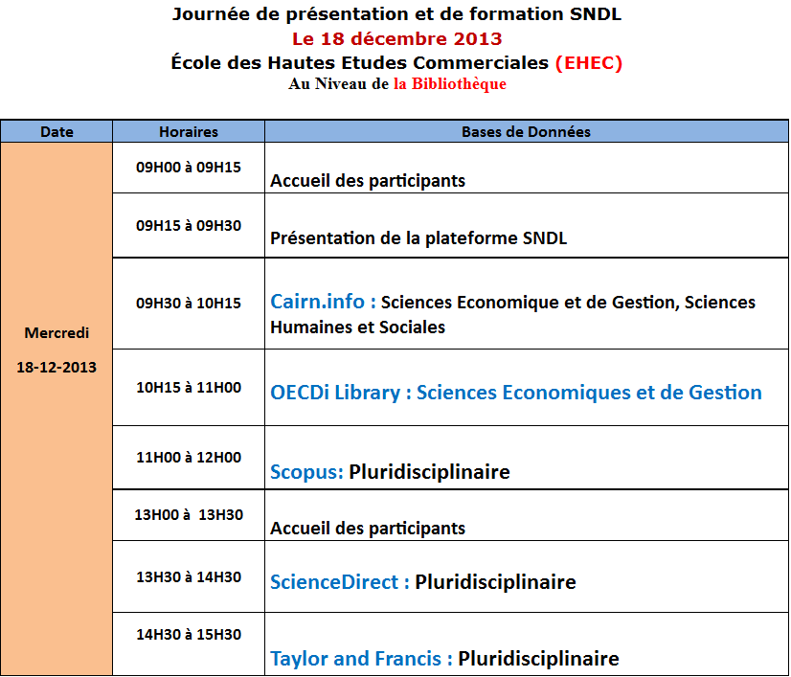
Formation
Sur la barre du menu principal, cliquez sur la rubrique: FORMATIONS
Choisissez une formation est cliquez sur : Voir détails
Le programme de la formation s’affiche sous forme de tableau indiquant le lieu, la date , les horaires et les bases de données présentées.

Slide 26
Actualités
Tutoriel SNDL

Slide 27
Actualités
Deux entrées pour accéder
aux Actualités à partir de la page d’accueil :
1) La rubrique Actualités au niveau du menu principal: Donne accès à la liste complète des actualités.
2) La rubrique Actualités et Nouveautés au niveau du panneau principal: Permet un accès sélectif parmi une liste déroulante des dernières Actualités.

Slide 28
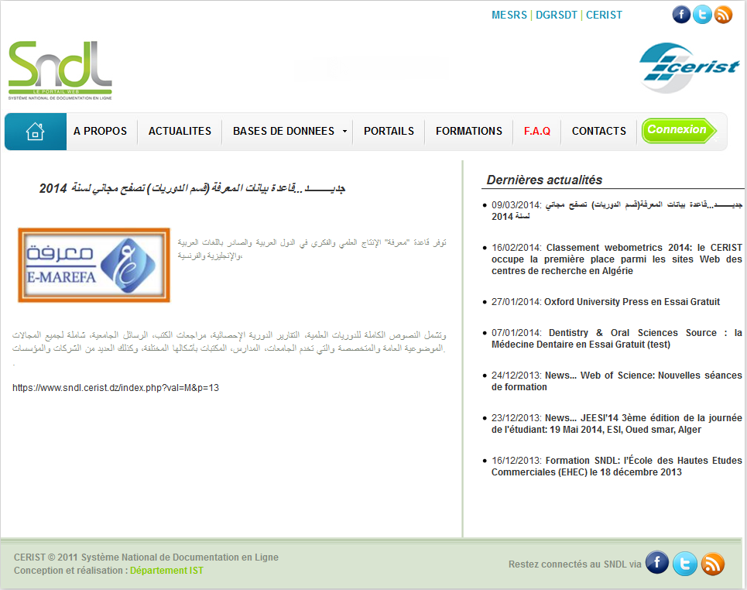
Actualités
En cliquant sur En savoir + d’une actualité quelconque le détail de cette dernière apparait dans une nouvelle page.
Pour visualiser les actualités les plus anciennes il suffit de passer à la page suivante ou de sélectionner un numéro de page à partir d’une liste déroulante en bas de la page.

Slide 29
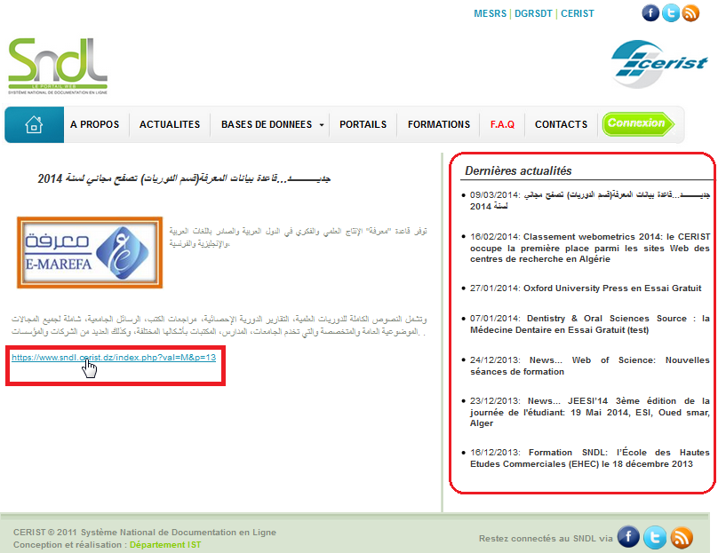
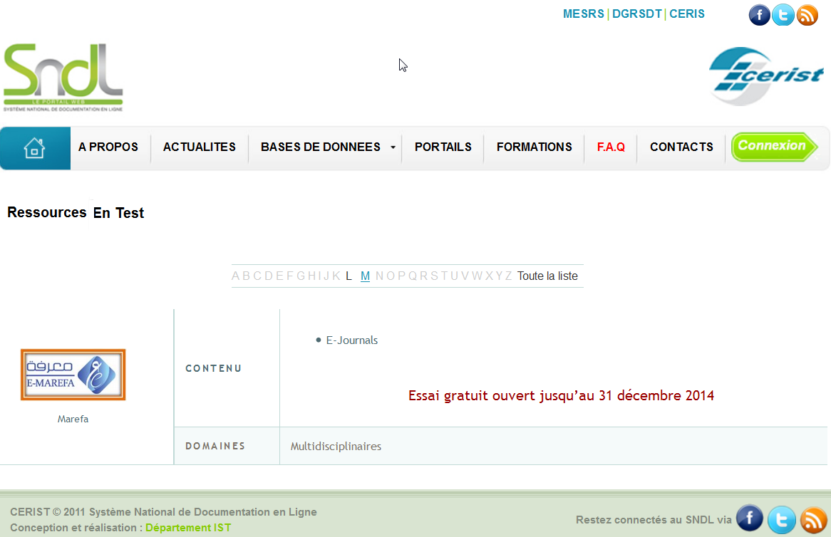
Actualités
Généralement, en dessous du corps du texte de l’actualité , un lien hypertexte est intégré pointant , selon le cas, vers un contenu interne ou externe.
Un menu représentant les dernières actualités classées par ordre chronologique vient se positionner à droite de l’écran.

Slide 30
Aide
Tutoriel SNDL

Slide 31
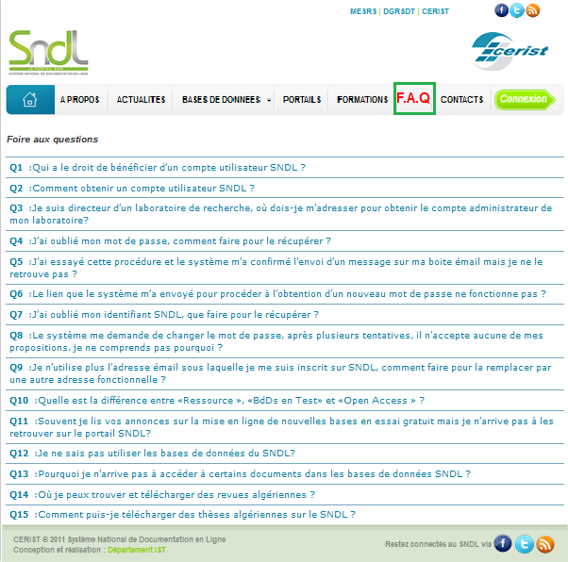


Aide
La Foire Aux Questions
Allez à sur le menu principal .
Cliquez sur la question qui vous intéresse.
La réponse apparait sous la question
exactement.
Certaines réponses contiennent des liens hypertextes pointant vers d’autres réponses.
F.A.Q

Slide 32



Aide
Contacts
l’équipe SNDL est à votre écoute pour vous aider à surmonter n’importe quel éventuel problème
021.91.21.87
sndl@mail.cerist.dz / csndl@mail.cerist.dz
5, Rue des 03 Frères Aissou, Ben Aknoun, BP 143, 16030 Alger.

Slide 33
Veille
Tutoriel SNDL

Slide 34








Veille
Restez toujours informés grâce aux outils de veille que le SNDL met à votre disposition
facebook
twitter
newsletter
fil rss

